Slide 1
Засоби масової інформації
Підготували учениці ІІ курсу
класу української філології
Ніжинського обласного педагогічного ліцею
Чернігівської обласної ради
Титорчук Анна та Борщ Анна
Учитель: Рябцева Олена Миколаївна

Slide 2
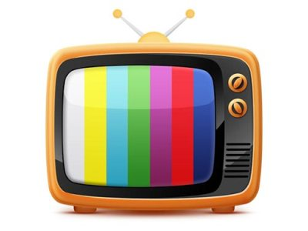
Мета:
- розкрити сутність понять «інформація», «ЗМІ», «інформаційна революція»;
- визначити основні види і функції ЗМІ;
- розкрити роль ЗМІ у сучасному суспільному житті;
- продовжити формування вмінь аналізувати навчальний матеріал, робити висновки на основі отриманих знань, збирати, накопичувати, зберігати, обробляти й передавати отриману інформацію.

Slide 3
ХІД УРОКУ
І. Організаційний момент уроку
II. Актуалізація опорних знань
Перевірка домашнього завдання
Учні звітують про виконання завдання, отриманого на попередньому уроці.
III. Мотивація навчальної діяльності
Бесіда
1. Що означає термін «засоби масової інформації»?
2. Наведіть приклади відомих інформаційних програм. Як ви їх оцінюєте?
3. Які ще засоби поширення інформації вам відомі?
4. Чи насправді ЗМІ сьогодні незалежні? Аргументуйте свою відповідь.
5. Наведіть приклади із історії, коли ЗМІ перебували під наглядом держави.
III. Вивчення нового матеріалу
Сьогодні, коли якість інформаційних технологій та їх використання дедалі більшою мірою визначають характер життя суспільства, питання про взаємовідносини суспільства і ЗМІ, про ступінь свободи ЗМІ від суспільства, влади і держави (особливо держави, що претендує на демократичний статус) набуває особливого значення. Засоби масової інформації як важлива складова масової комунікації суспільства виконують різні соціально-політичні ролі, ті чи інші з яких залежно від певної кількості типових соціально-політичних ситуацій набувають особливої суспільної значущості. Це можуть бути ролі організатора, об’єднувача, консолідатора суспільства. його просвітителя. Але вони можуть викопувати і дезорганізаційну, роз’єднувальну роль.

Slide 4
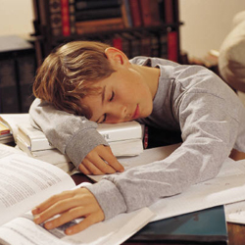
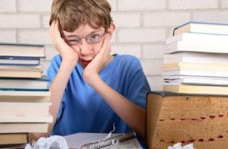
Перевірка домашнього завдання))
1.Що таке громада?
2.Назвіть основні риси громадянської думки.
3.Вкажіть цілі проведення громадянських слухань.

Slide 5
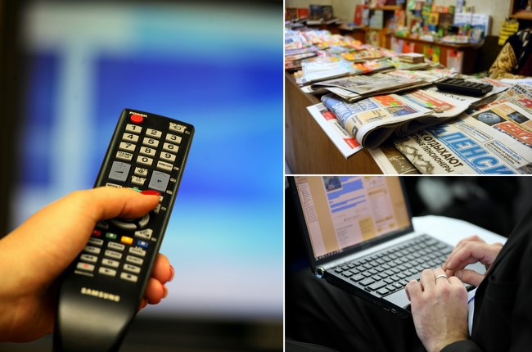
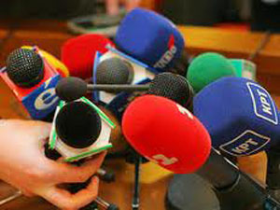
Бесіда
1. Що означає термін «засоби масової інформації»?
2. Наведіть приклади відомих інформаційних програм. Як ви їх оцінюєте?

Slide 6
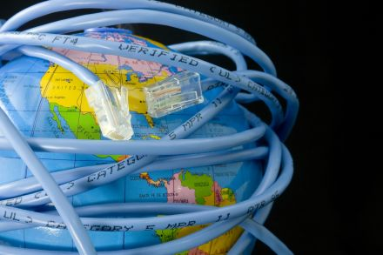
Засоби масової інформації (ЗМІ), мас медіа (Mass media) — преса (газети, журнали, книги), радіо, телебачення, інтернет, кінематограф, звукозаписи та відеозаписи, відеотекст, телетекст, рекламні щити та панелі, домашні відеоцентри, що поєднують телевізійні, телефонні, комп'ютерні та інші лінії зв'язку. Всім цим засобам притаманні якості, що їх об'єднують — звернення до масової аудиторії, доступність багатьом людям, корпоративний зміст виробництва і розповсюдження інформації.

Slide 7
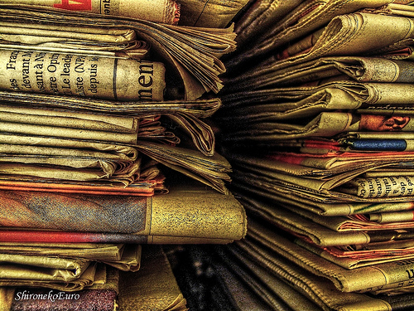
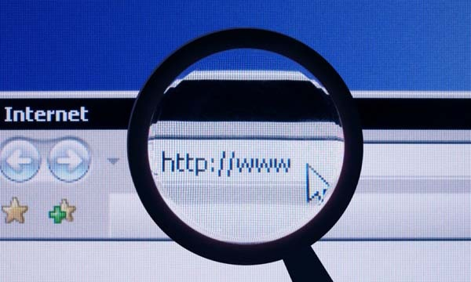
ЗМІ становлять складну систему, виділяють два головні їх типи: друковані (преса) та електронні (радіомовлення, телебачення, кінопродукція, аудіопродукція).

Slide 8
Функції, характерні риси ЗМІ
Взагалі, ЗМІ виконує величезну кількість функцій в абсолютно різних сферах.
1. Комунікативна — функція спілкування, налагодження контакту.
2. Організаторська — у ній найбільш наочно проявляється роль журналістики як «четвертої влади» в суспільстві.
3. Ідеологічна (соціально-орієнтаційна), пов’язана з прагненням здійснювати глибокий вплив на світоглядні основи та ціннісні орієнтації аудиторії, на самосвідомість людей, їх ідеали та прагнення, включаючи мотивацію поведінкових актів.

Slide 9
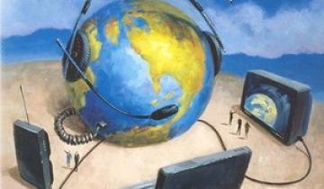
4. Культурно-освітня, яка полягає в тому, щоб, будучи одним з інститутів культури суспільства й беручи участь у пропаганді та поширенні в житті суспільства високих культурних цінностей, виховувати людей на зразках загальносвітової культури, тим самим сприяючи всебічному розвитку людини.
5. Рекламно-довідкова, пов’язана із задоволенням утилітарних запитів у зв’язку зі світом захоплень різних верств аудиторії (сад, город, туризм, колекціонування, шахи і т. д. і т. п.).
6. Рекреативна (розваги, зняття напруги, отримання задоволення).

Slide 10
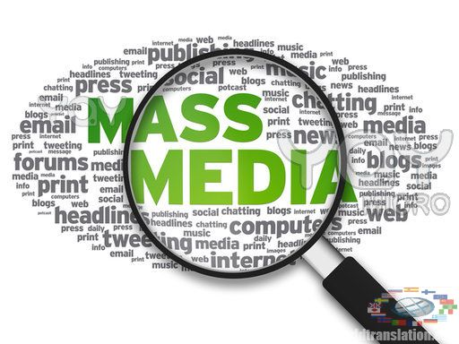
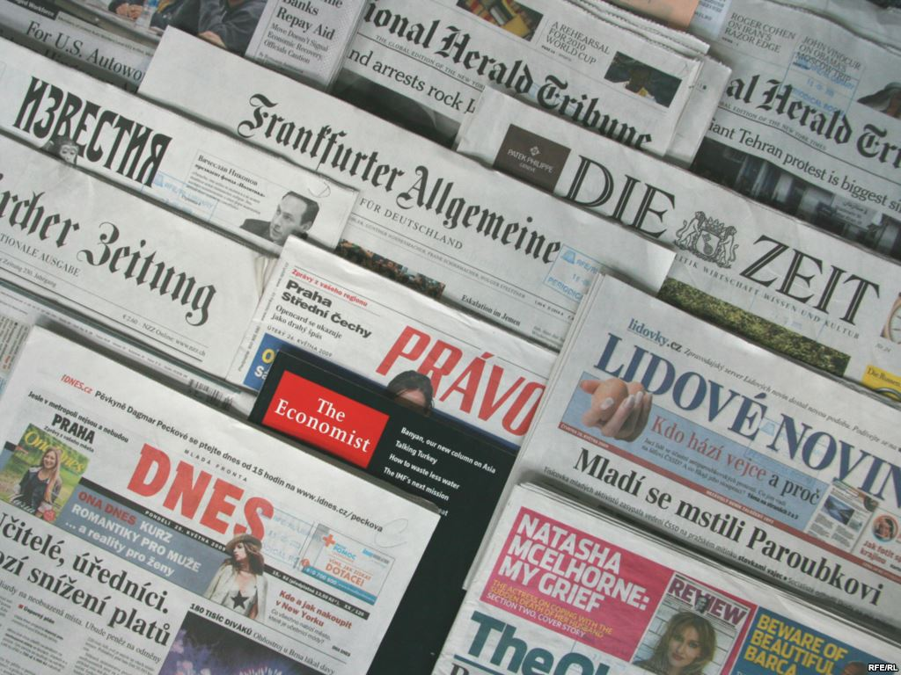
У кожній з цих сфер ЗМІ виконують свої соціальні ролі:
виробничо-економічну,
регулювальну,
духовно-ідеологічну,
інформаційно-комунікативну.

Slide 11
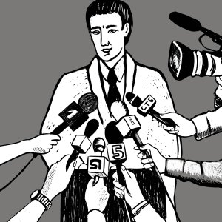
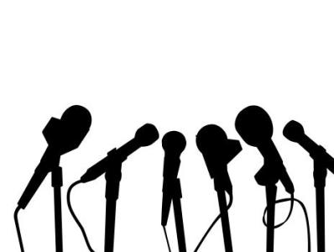
Індивідуальне завдання:
Взяти інтерв’ю у товариша завчасно отримавши ролі.

Slide 13
Фізкультхвилинка)))

Slide 14
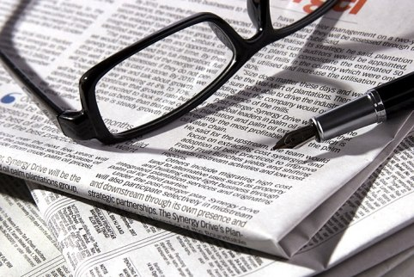
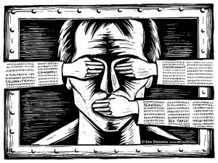
Інформація завжди впливала на оновлення життя, розвиток суспільства, у тому числі на політичне життя, обумовлюючи пошук нових підходів, рішень. Історії відомо немало ситуацій, коли під безпосереднім впливом поширеної ЗМІ інформації (дезінформації) владні структури, відповідальні посадові особи змінювали свою позицію, приймали серйозні політичні рішення.

Slide 15
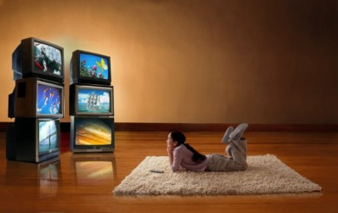
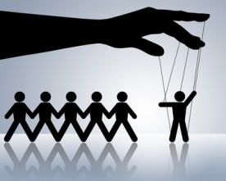
Але поширенішим і значущішим є їх опосередкований вплив на погляди, настрої, переконання широкого загалу громадян, на формування громадської думки. Сьогодні роль засобів масової інформації з кожним роком підвищується.

Slide 16
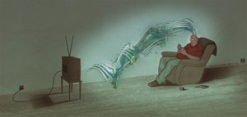
Звісно, щодо читача, глядача чи слухача ЗМІ велика частка інформації потрапляє у вторинному вигляді, й містить авторську оцінку ситуації, події, яка нав'язується аудиторії. Обтяжений щоденними проблемами й турботами пересічний громадянин сучасного інформаційного суспільства, перетворюється у зручну мішень для інформаційного впливу, схиляючись до заданої певною соціальною групою суб'єктивної точки зору, вміло поданої за допомогою ЗМІ.

Slide 17
Типовий приклад впливу ЗМІ на громадську думку

Slide 18
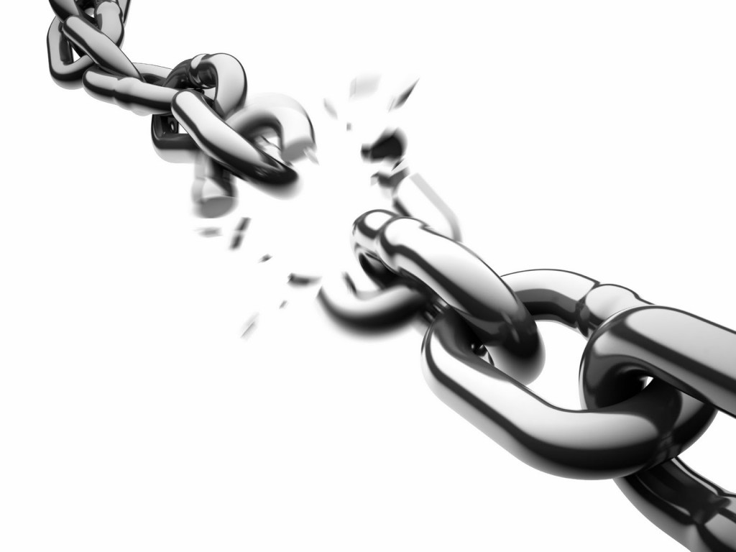
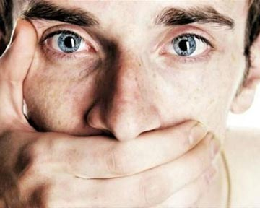
Свобода слова — право людини вільно висловлювати свої думки – розглядається прихильниками лібералізму як одна з найважливіших громадянських свобод.

Slide 19
Свобода слова виписана в низці міжнародних і українських документів, серед яких «Загальна декларація прав людини» (ст. 19), «Конвенція про захист прав людини і основних свобод» (ст. 10) і Конституція України, ст. 34 якої стверджує:
«Кожному гарантується право на свободу думки і слова, на вільне вираження своїх поглядів і переконань. Кожен має право вільно збирати, зберігати, використовувати і поширювати інформацію усно, письмово або в інший спосіб і на свій вибір.

Slide 20
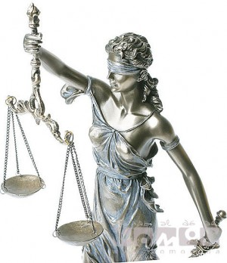
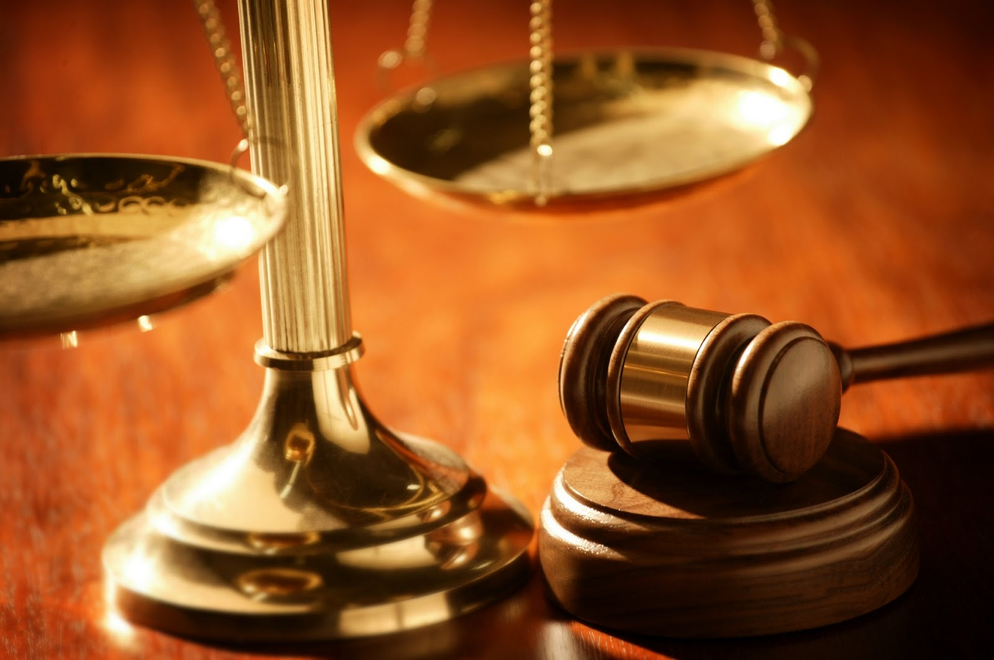
Відповідно до норм міжнародного права, обмеження на свободу слова повинні відповідати трьом умовам: вони повинні строго узгоджуватись з законом, мати праведну мету і повинні бути необхідними і адекватними для досягнення цієї мети.

Slide 21
Цензура — контроль держави, організації чи групи людей над публічним виявом думок і творчості індивіда. Як правило, проявляється у придушенні вияву певних ідей, торкання певних тем або вживання певних слів.

Slide 22
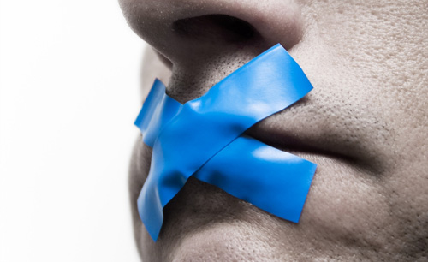
Цензура в ЗМІ — це будь-яка вимога з боку органів державної влади або інших структур, спрямована, зокрема, до журналіста, власника, редактора або іншого працівника засобу масової інформації, узгоджувати певну інформацію перед її оприлюдненням, заборона її поширювати чи перешкоджання її тиражуванню і розповсюдженню в будь-який інший спосіб з метою забезпечення політичних, економічних чи інших інтересів цієї структури.

Slide 23
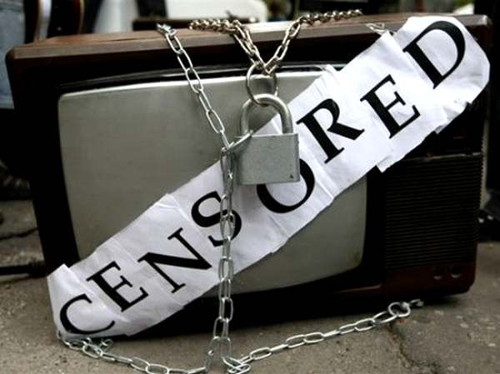
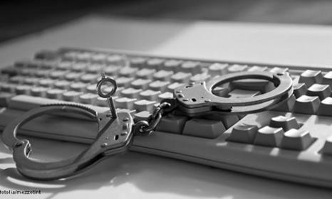
Законодавством України цензура заборонена.

Slide 24
"Інформаційний простір"— поняття ще досить нове та навіть нехарактерне для нашої молодої держави. Адже за десять років незалежності неможливо було сформувати дійсно інформаційний простір саме у такому контексті, в якому його розуміють у міжнародних колах.

Slide 25
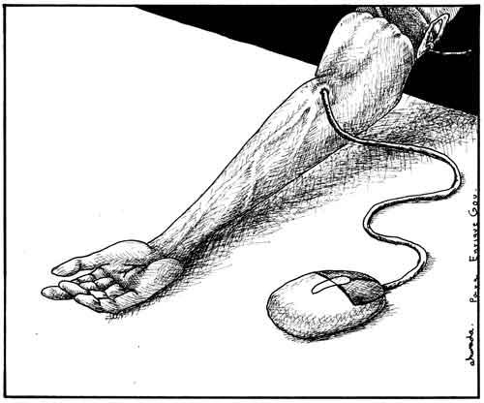
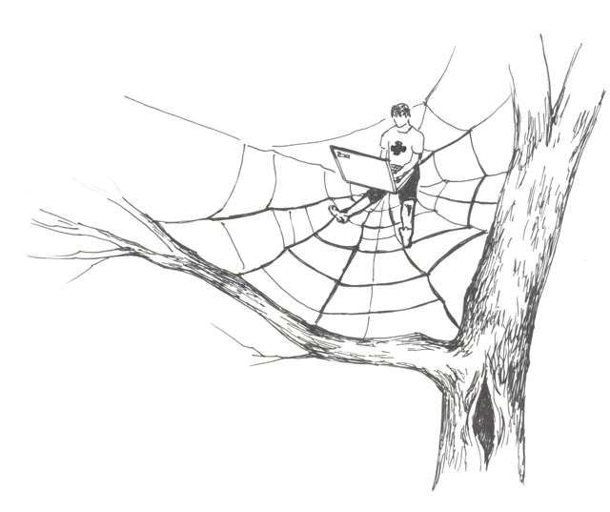
На жаль, наша держава не може похвалитися незаангажованими ЗМІ. Майже ніхто з пересічних громадян не здивується, якщо їм повідомити, що та чи інша "незалежна" газета або канал розподілені між впливовими політичними силами.

Slide 26
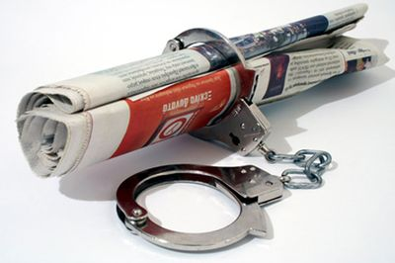
Проте це вже політика. Але чи нормальне таке явище, коли ЗМІ маніпулюють політичні "верхи", які час від часу змагаються між собою, "ділять портфелі", або віддають наказ знищити того чи іншого журналіста, який перейшов їм дорогу й сказав (написав) щось зовсім зайве, а потім ще й стверджують, що він помер, перебуваючи в алкогольному сп'янінні, і це аж ніяк не стосується його професійної діяльності?

Slide 27
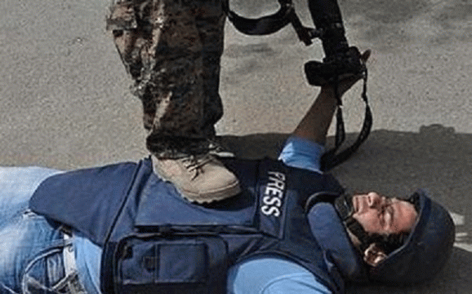
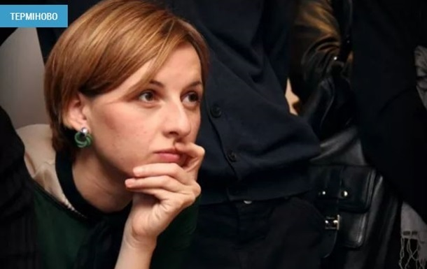
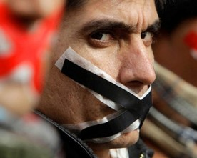
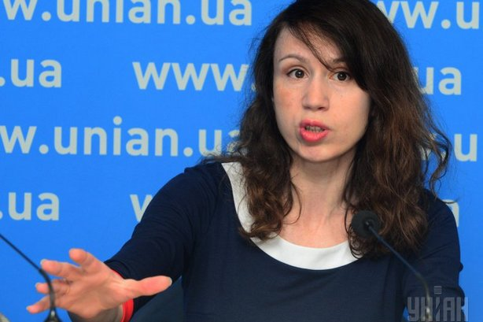
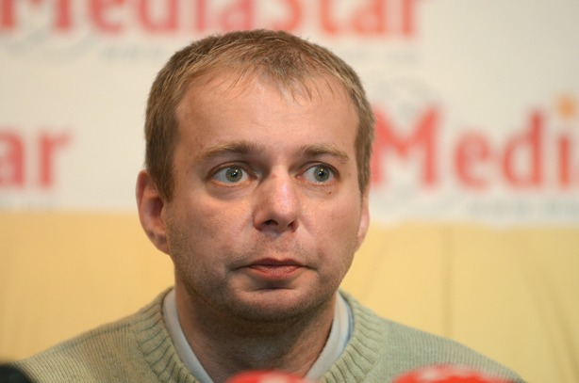
Жертви

Slide 28
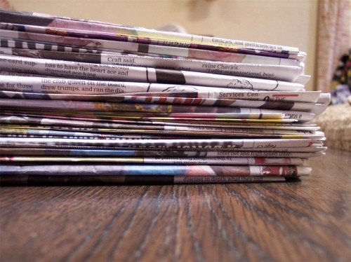
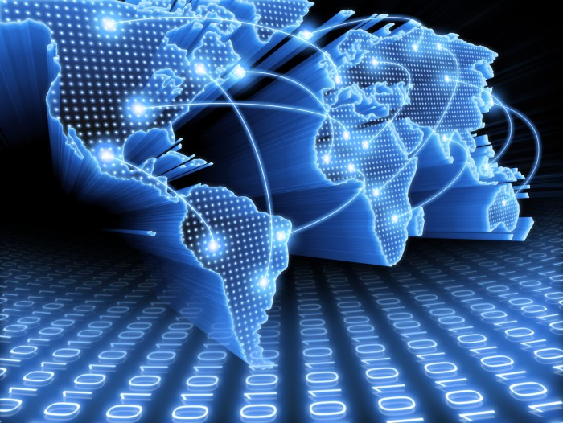
Соціальна відповідальність преси
Лише незалежні, незаангажовані владою або чиїмись особистими амбіціями ЗМІ можуть об’єктивно й неупереджено інформувати громадян про найважливіші події та обставини суспільного життя.

Slide 29
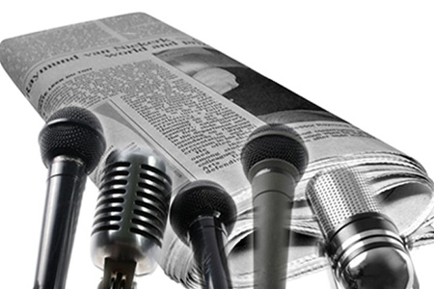
Конституційно закріплена свобода слова, відсутність цензури дають можливість журналістам всебічно висвітлювати важливі події та явища. Однак свобода слова в ЗМІ не означає вседозволеність та безвідповідальність.

Slide 30
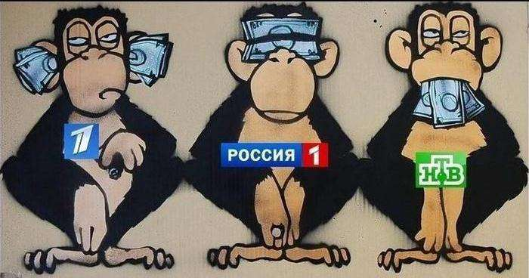
Таким чином, соціальне завдання ЗМІ – це сприяння позитивному розвитку суспільства, утвердженню в ньому елементарних людських норм поведінки та спілкування, захищати права та свободи особистості, розповідати чесно про реальні проблеми, які є, й дошукуватися реальних коренів цих проблем.

Slide 31
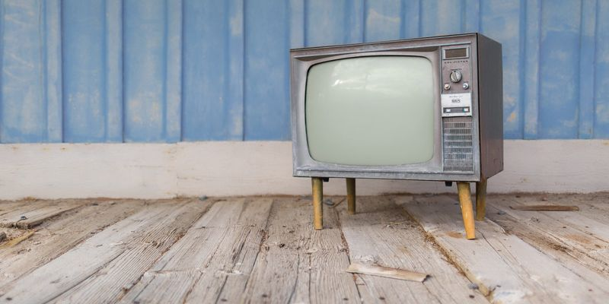
Запитання
В якому телевізійному проекті Ви б хотіли взяти участь?
Якби Ви мали можливість створити телепередачу на свій смак, то що б це було?

Slide 32
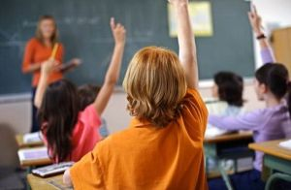
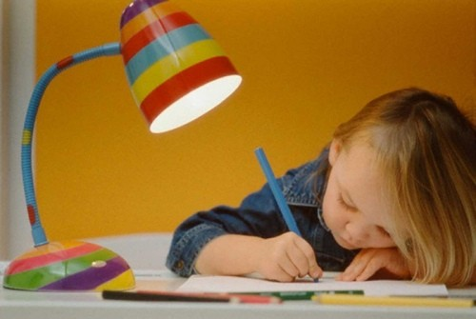
Домашнє завдання
-Учити за підручником тему “ЗМІ”;
-Знати визначення по темі.

Slide 33
Дякуємо за увагу!

